Slide 1
MODELOS DE MACHINE LEARNING APLICADOS AL RIESGO CREDITICIO
Juan Miguel Blanco Medina
Esp. Big Data y Analítica de Datos
Escuela Superior de Empresa, Ingeniería y Tecnología (ESEIT)

Slide 2
ANÁLISIS DEL PROBLEMA
Uno de los problemas más recurrentes en las entidades bancarias es predecir el pago de las tarjetas de crédito de los clientes, el poder pronosticar un riesgo para el banco.
Se obtuvo un data set de datos de los clientes con diferentes datos como:
  LIMIT_BAL: Cupo total de la tarjeta.
  SEX: Sexo del cliente.
  EDUCATION: Nivel educativo del cliente.
  MARRIAGE: Estado Matrimonial del cliente.
  AGE: Edad del cliente.
  PAY_X: Retraso mensual de pago.
  BILL_AMTX: Monto pagado por el cliente.
  PAY_AMTX: Monto pagado en el mes anterior.
  DEFAULT.PAYMENT.NEXTH.MONTH: Riesgo de pago para el siguiente mes.
Fuente: Créditos Dataset

Slide 3
METODOLOGÍA DE TRABAJO
Análisis de datos.
Implementación de Métodos de aprendizaje.
Validación de resultados.
Conclusión final.

Slide 4
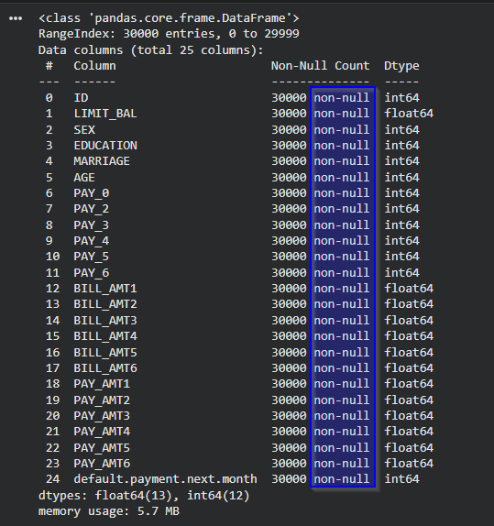
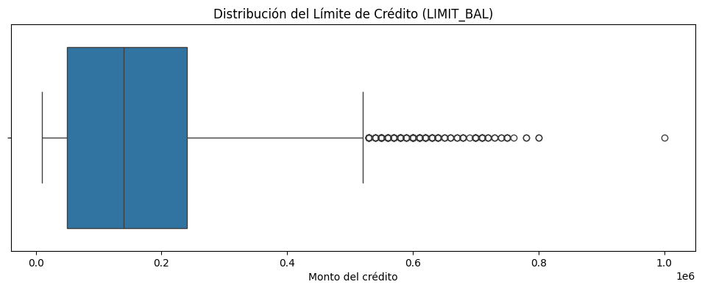
ANÁLISIS DE DATOS
Se realiza una revisión inicial de los datos en busca de datos nulos, tipos de datos y valores outliers.

Slide 5
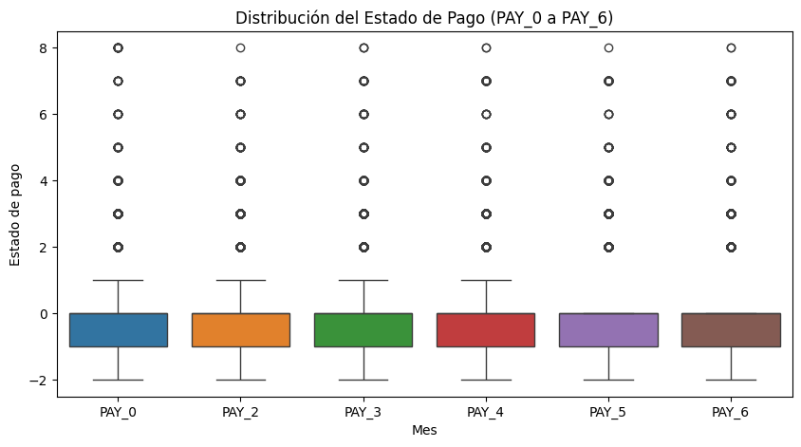
ANÁLISIS DE DATOS
Calificación de pagos de los 6 meses anteriores

Slide 6
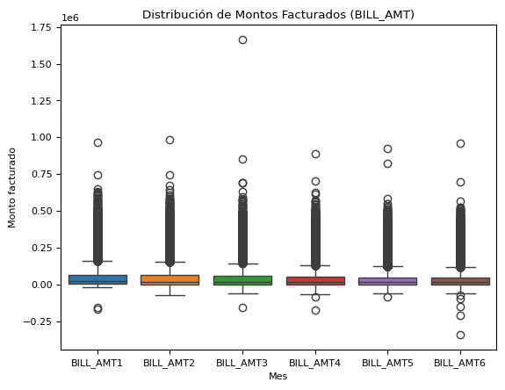
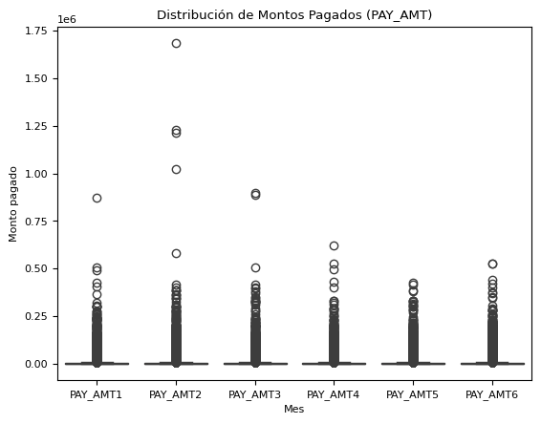
ANÁLISIS DE DATOS
Montos pagado en el mes.
Montos pagado en el mes anterior.

Slide 7
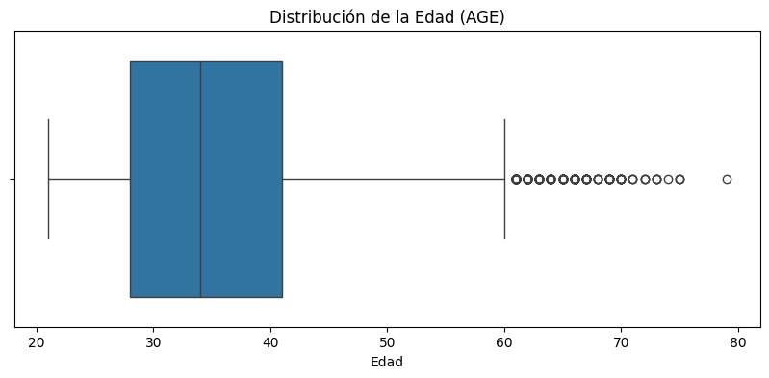
ANÁLISIS DE DATOS
Diagrama de edades

Slide 8
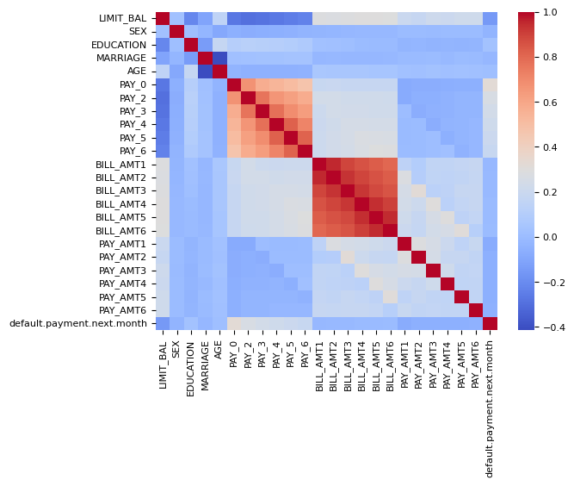
ANÁLISIS DE DATOS
Correlación de las variables del dataset

Slide 9
ANÁLISIS DE DATOS
El dataset contiene 30,000 observaciones sin valores faltantes.
La variable objetivo presenta un desbalance moderado (22% de incumplimiento).
Las variables financieras muestran grandes diferencias de escala, justificando el uso de normalización.
Se identifican variables categóricas codificadas numéricamente y variables altamente correlacionadas.

Slide 10
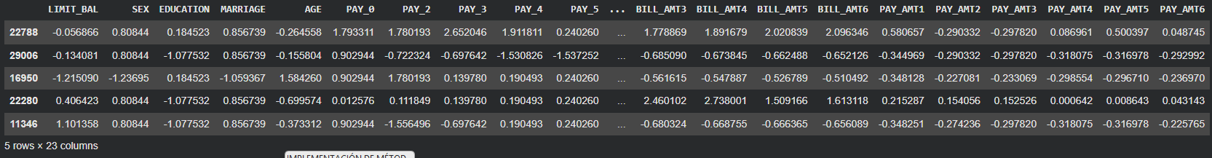
IMPLEMENTACIÓN DE MÉTODOS DE APRENDIZAJE
Se realizó una transformación y escalado de los datos para alimentar los algoritmos, ya que se presentan demasiados valores outliers debido a la naturaleza de los datos.

Slide 11
IMPLEMENTACIÓN DE MÉTODOS DE APRENDIZAJE
Se realizó el análisis de diferentes tipos de algoritmos de aprendizaje con el fin de evaluar cual de estos es más eficiente a la hora de predecir la variable objetivo.
  Regresión PCR - Lasso – Ridge
  K-MEANS
  K-Nearest Neighbors (KNN)
  Árbol de Decisión

Slide 12
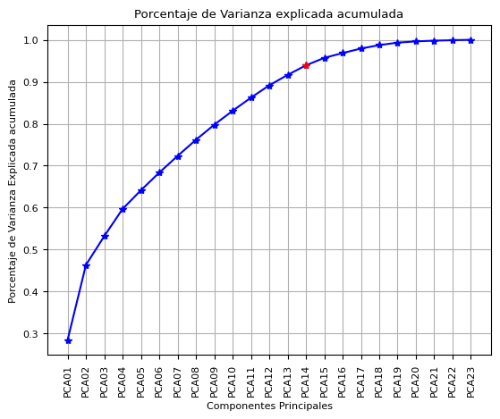
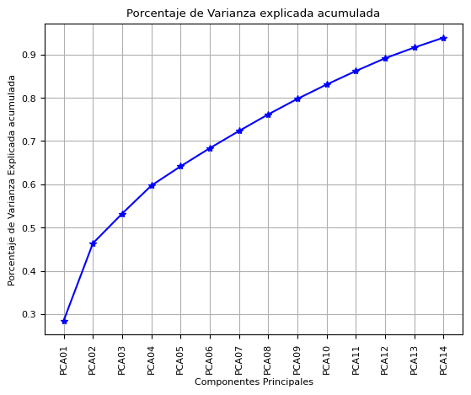
REGRESION PCR – LASSO – RIDGE
Para estos modelos inicialmente se realizó una descomposición de componentes principales teniendo en cuenta un casi un 95% de variabilidad en el dataset.
Grafica de los Componentes principales, se seleccionó el PCA 14
Grafica de los Componentes principales utilizando los 14 PCA

Slide 13
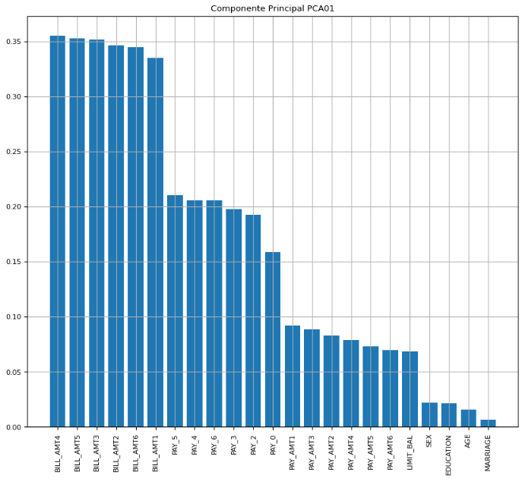
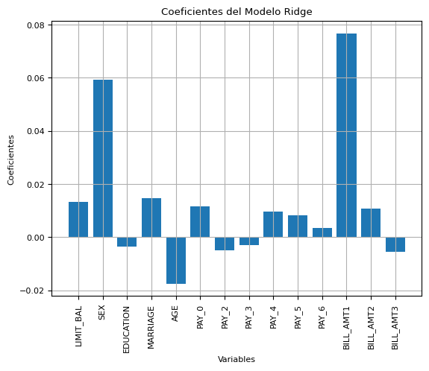
REGRESION PCR – LASSO – RIDGE
Grafica de importancia para la componente PCA 1
Grafica de los coeficientes de Ridge calculados para el modelo

Slide 14
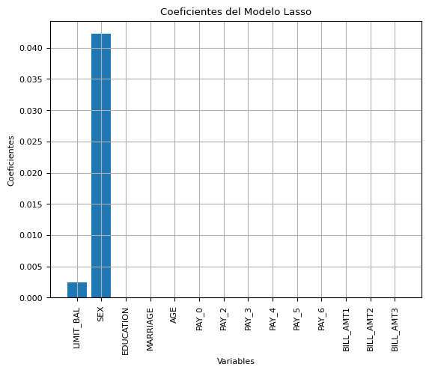
REGRESION PCR – LASSO – RIDGE
Grafica de los coeficientes de Ridge calculados para el modelo

Slide 15
REGRESION PCR – LASSO – RIDGE
Modelo | MSE | RMSE | MAE | R²
Regresión Lineal | 0.1548 | 0.3934 | 0.3106 | 0.1014
Ridge | 0.1548 | 0.3934 | 0.3106 | 0.1014
Lasso | 0.1601 | 0.4002 | 0.3257 | 0.0703
Tabla con las métricas para cada regresión realizada.

Slide 16

REGRESION PCR – LASSO – RIDGE
Los valores de un $R^{2}$tan bajo indican que no se logra obtener adecuadamente la variabilidad del comportamiento de pago para el cliente.
Se presentan tasas altas de error para los modelos de regresión utilizados.
La regresión lineal comparada con Ridge da los mismos MSE, RMSE, MAE y $R^{2}$.
Al utilizar LASSO se observa perdida de información al solo tener dos coeficientes resultantes en su modelo.
Por tratarse de un problema de clasificación binaria y data desbalanceada los métodos de regresión no son concluyentes para predecir el valor esperado.

Slide 17
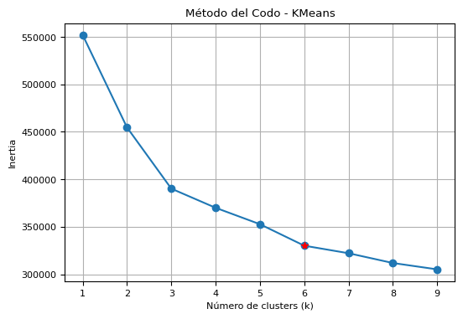
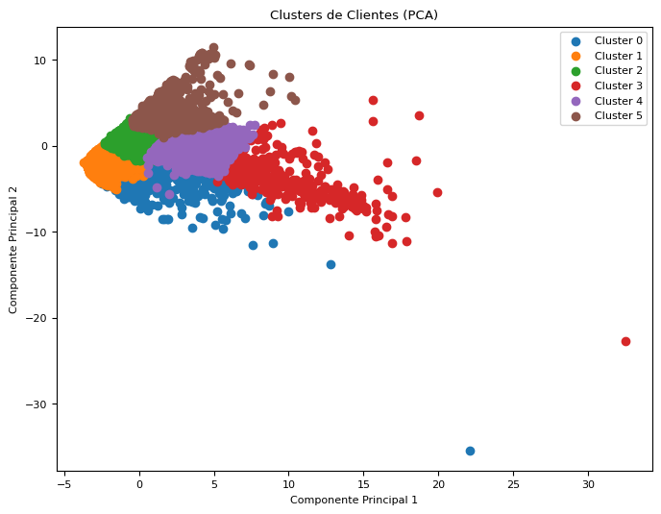
K-MEANS
Se seleccionó la cantidad de clusters en 6 con el método de codo.
Grafica de la cantidad de clusters para K-MEANS
Grafica de los clusters de los datos (se usó PCA)

Slide 18
K-MEANS CONLCUSIONES
Al ser un algoritmo no supervisado las métricas no miden accuracy, se miden los cómo se formaron los clusters internamente.
  Silhouette Score: 0.165
  Davies-Bouldin: 1.880
Silhouette Score es bajo mostrando que los clientes no están separados claramente y muchos están entre los clusters.
Davies-Bouldin es relativamente alto, por lo tanto pueden existir clusters muy parecidos entre sí o hay solapamiento.

Slide 19
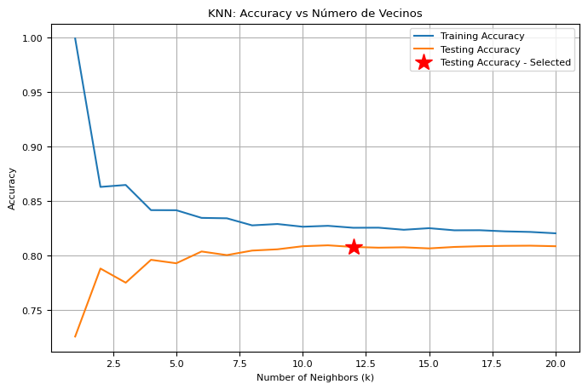
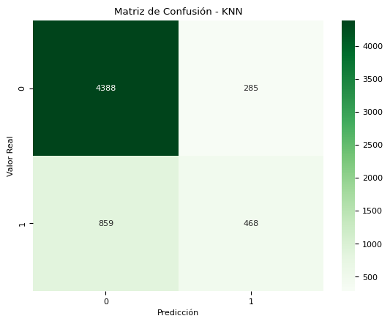
K-NEAREST NEIGHBORS (KNN)
Se seleccionó la cantidad de vecinos en 11
Grafica de la cantidad de vecinos en 11 para KNN
Matriz de Confusión para KNN

Slide 20
K-NEAREST NEIGHBORS (KNN)
Se seleccionó la cantidad de vecinos en 11
Grafica de la cantidad de vecinos en 11 para KNN
Matriz de Confusión para KNN

Slide 21
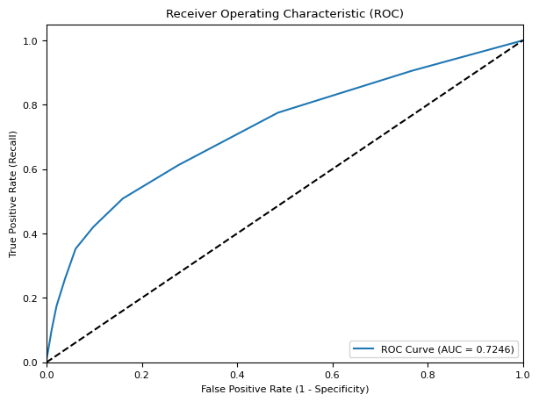
K-NEAREST NEIGHBORS (KNN)
Accuracy : 0.8093
Precision: 0.6215
Recall : 0.3527
F1-score : 0.4500
Grafica de la ROC para KNN

Slide 22
KNN - CONLCUSIONES
Aunque el Accuracy es del 0.81 no es muy fiable para predecir la calidad del modelo utilizado ya que se deben tener en cuenta más métricas.
La precisión es del 62% no es un indicador malo, se considera aceptable por el tipo de datos y la naturaleza del problema.
Con el Recall si está demasiado bajo debido a esto puede que un 65% de clientes morosos pasarían como que van a pagar el siguiente mes.
El F1 reafirma que el modelo entrenado para este caso en específico, deja pasar demasiados falsos positivos, representando un riesgo alto para el negocio.

Slide 23
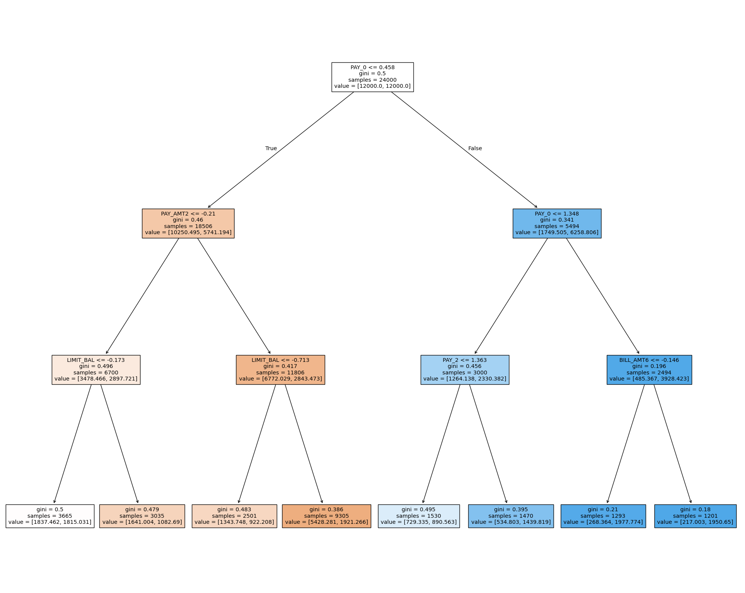
ARBOL DE DESICIÓN
Este modelo realiza una estructura lógica según los datos para la toma de decisiones dependiendo las variables predictoras del dataset.
Árbol de decisión generado con los datos obtenidos.

Slide 24
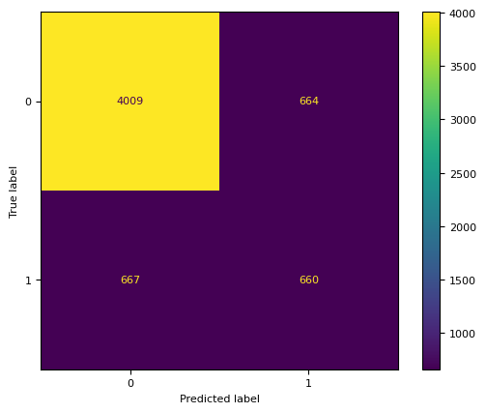
ARBOL DE DESICIÓN
Accuracy : 0.7782
Precision: 0.4985
Recall : 0.4974
F1-score : 0.4979
Matriz de confusión para el Árbol de decisión

Slide 25
ARBOL DE DESICIÓN - CONCLUSIONES
Un Accuracy del 78% es un buen valor pero se debe considerar que el dataset está desbalanceado, lo cual puede ser engañoso.
La precisión y el Recall con valores cercanos del 50% indican un equilibrio entre los valores Falsos Positivos (FP) y Falsos Negativos (FN), como se observó en la matriz de confusión.

Slide 26
CONCLUSIÓN FINAL
Modelo | Accuracy | Precision | Recall | F1-score
KNN (k = 11) | 0.8093 | 0.6215 | 0.3527 | 0.4500
Árbol de Decisión | 0.7782 | 0.4985 | 0.4974 | 0.4979
Tras evaluar distintos modelos, KNN y Árbol de Decisión resultaron ser los más adecuados para el problema analizado. Si bien KNN presenta un mayor accuracy, esta métrica no es determinante debido al desbalance del dataset.
El Árbol de Decisión logra un mayor recall, permitiendo identificar una mayor proporción de clientes con riesgo de incumplimiento y reduciendo el impacto negativo para el negocio. Por este motivo, se selecciona el Árbol de Decisión como el modelo más conveniente, con potencial de mejora mediante ajustes adicionales.

